Slide 1
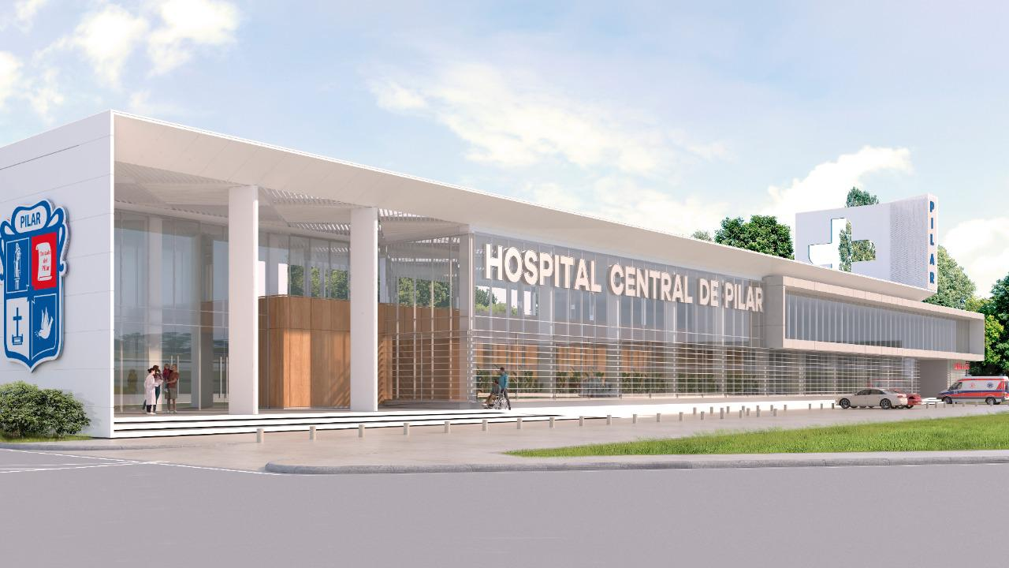

CASO CLINICO
Marco A. Galvan ^{MAAC MSACP}
Servicio de Cirugía General
Hospital Central de Pilar

Slide 2
CASO CLINICO
PACIENTE: NN
  oncológica de
  ETM laparoscópica
  66 años -
  APP: Obesidad - HTA - Diabetes – Ca vejiga
  VCC 22/01/25: Lesión estenosante e infranqueable en colon ascendente
  AP: Adenoca invasor
  Cirugía programada colorrectal 05/03/25

Slide 3
CASO CLINICO
PACIENTE
  oncológica de
  ETM laparoscópica
  26/02/25 14:06 hs: Consulta Guardia de Cirugía Gral del HCP por supuesto cuadro de dolor abdominal.
  EF: Abdomen blando, depresible, levemente doloroso difuso, sin signos de defensa muscular, peritonismo ni distensión. RHA+, Gases+, Catarsis+. Con buena tolerancia a la vía oral.

Slide 4
CASO CLINICO
PACIENTE:
  oncológica de
  ETM laparoscópica
  Laboratorio al ingreso: Hb 12.4 Hto 41% GB 14.200 Urea 47 Na 141 Na 3.8
  No se solicitaron Imágenes al ingreso.

Slide 5
CASO CLINICO
PACIENTE:
  oncológica de
  ETM laparoscópica
  Control Enfermería 15:36 hs: Lucida, orientada, TA 90/60 mmHg, FC 62 lat/min, Sat O2 92% AA, Temp 37°C. PHP.
  Control Enfermería 23:34 hs: Lucida, orientada, taquicárdica, taquipneica, dolor 8/10, TA 80/52 mmHg, FC 100 lat/min, Sat O2 94% AA, FR 41 resp/min, Temp 36.2°C.
  00:30 hs SNG. Expansión de 1000 cc SF.
  01:00 hs Sonda vesical Foley N° 20 conectada a bolsa colectora sin diuresis.
  04:00 hs O2 por cánula nasal a 2 lts.

Slide 6
CASO CLINICO
PACIENTE:
  oncológica de
  ETM laparoscópica
  Control Clínica Médica 08:05 hs Signos vitales: FC 86 FR 43 TA 80/60 T° 36.7
  Hemodinamicamente inestable, mal estado general, afebril.
  - Neuro: Estupurosa, Glasgow 13/15.
  - Resp: mala mecanica ventilatoria, MV disminuido, respirando con canula a 5L
  - Cardio: R1 y R2 ritmicos y normofoneticos en 4 focos, silencios libres
  - Abdomen: blando, distendido, no doloroso, sin defensa ni signos de peritonitis.
  Ritmo diuretico mayor a 0,5 ml/kg/h.
  ~

Slide 7
CASO CLINICO
PACIENTE:
  oncológica de
  ETM laparoscópica
  ESTUDIOS COMPLEMENTARIOS:
  SIN IMÁGENES
  Plan y comentarios:
  Se solicita TC de torax, abdomen y pelvis
  EAB 6.82/48/48.6/-26.1/7.7/54.1%
  Ac. Láctico: 19.19
  Bicarbonato y expansion con Ringer.

Slide 8
CASO CLINICO
PACIENTE:
  oncológica de
  ETM laparoscópica
  Paciente intercurre con desaturación e hipotensión severa (60/40), mala mecánica ventilatoria, cianosis generalizada con livideces, sin respuesta a estímulo doloroso.
  Secuencia de intubación rápida y se conecta pte a ARM.
  AVC yugular derecha guiada por ecografía.
  EAB control 6.69/111.7/177.1/-23.5/13.1/97.2
  PAFI 112
  Paciente ingresa a quirófano de urgencia.

Slide 9
CASO CLINICO
PACIENTE:
  oncológica de
  ETM laparoscópica
  Laparotomía exploradora.
  Liquido libre purulento en 4 cuadrantes.
  Perforación cecal bloqueada por plastrón de asas delgadas y epiplón mayor por sindrome de asa ciega secundario a tumor oclusivo de colon ascendente y valvula ileocecal continente.
  Lavado y drenaje de cavidad, Hemicolectomia derecha con cierre de cabo distal e ileostomia terminal, cierre de pared y drenajes en FSD y en ambos espacios subfrenicos.

Slide 10
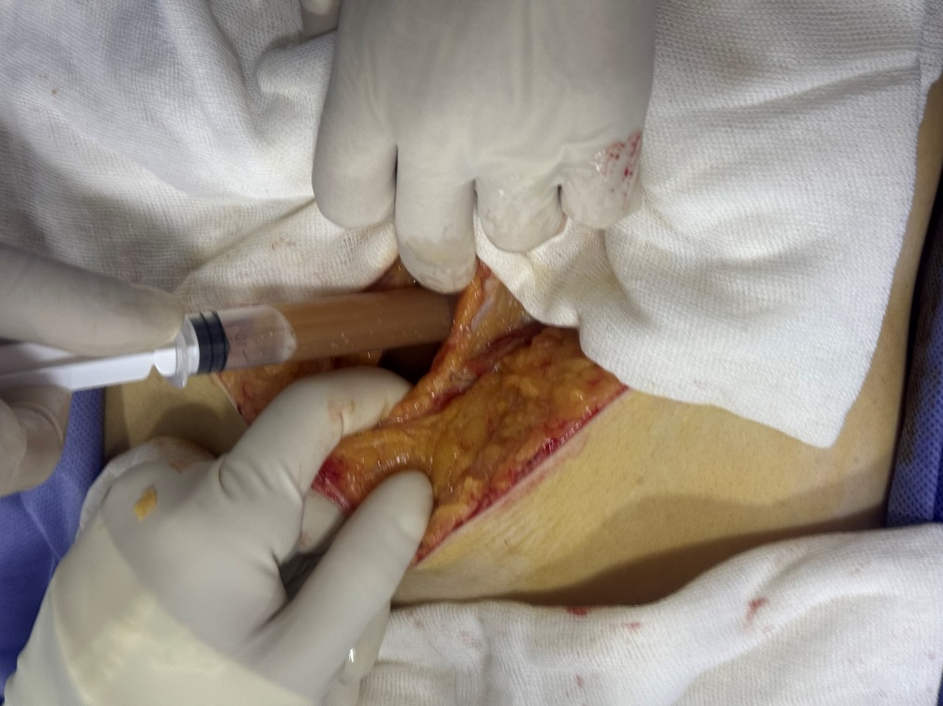
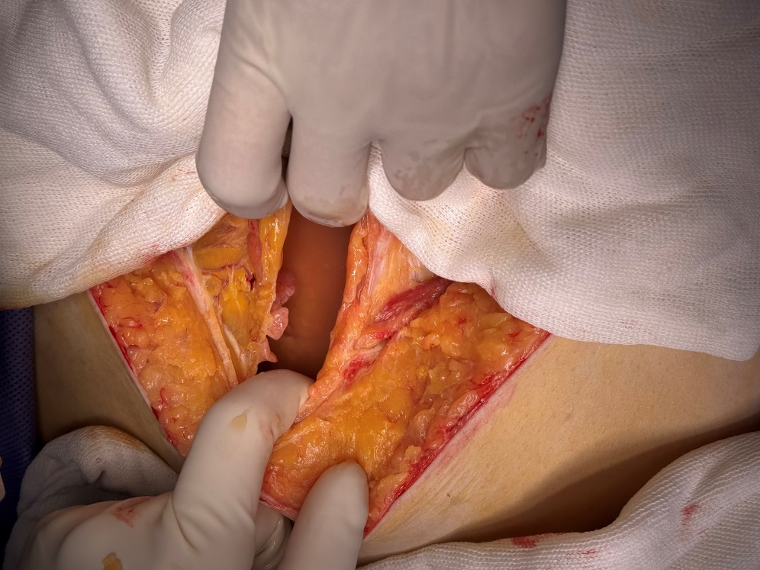
CASO CLINICO
PACIENTE:
  oncológica de
  ETM laparoscópica

Slide 11
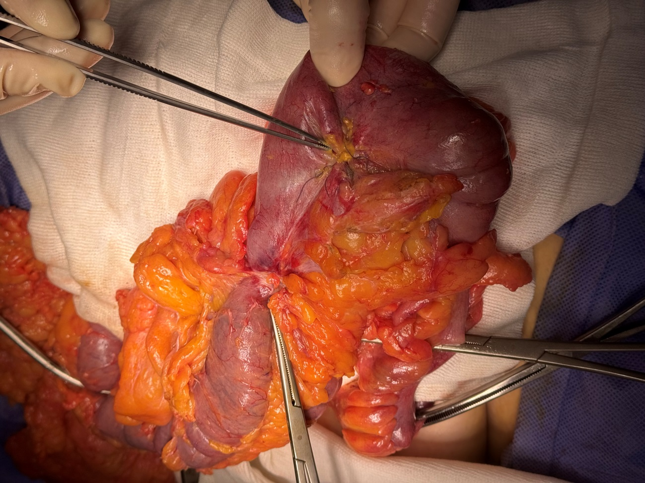
CASO CLINICO
PACIENTE:
  oncológica de
  ETM laparoscópica

Slide 12
CASO CLINICO
PACIENTE:
  oncológica de
  ETM laparoscópica
  POP inmediato ingresa a UTI en mal estado general, livedeces generalizadas, hipotensión arterial con drogas inotropicas, IOT/ARM.
  Hemodinamicamente inestable con requerimineto de doble soporte vasopresor (Noradrenalina-Vasopresina) en altas dosis manejando TAM 30 mmHg, EAB 6.8/51.1/123.3/7.9/94% Lact 17 mmol/l, anurica.
  Expansion con Cristaloides y Bicarbonato.
  16:30 hs PCR que no responde a RCP. Obito.

